Slide 1
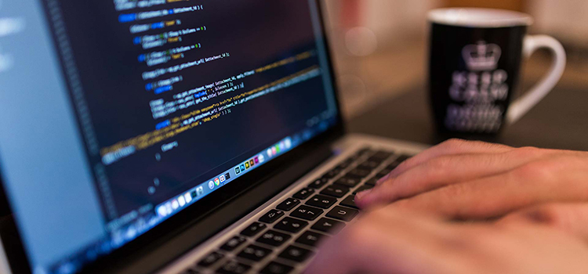



Web Programming
Group By : Elmirats with Alya
Eko Sodikul Anwar (15.11.9141)
Muhammad Choirin (15.11.9152)
Yuliana Astuti (15.11.9173)
Toto Setiawan (15.11.9174)
Rizki Pratama (15.11.9176)
Ayu Lestari Rolobessy (15.11.9179)
Copyright 2017 – Iky Adrilianto

Slide 2


Pendahuluan
What is
???
Sesuai dengan namanya Level Up diciptakan untuk menaikkan level Pengetahuan Bahasa Inggris

Slide 3
Preface
Bahasa Inggris Merupakan Bahasa Pemersatu Internasional yang di gunakan di banyak negara Dunia

Slide 4

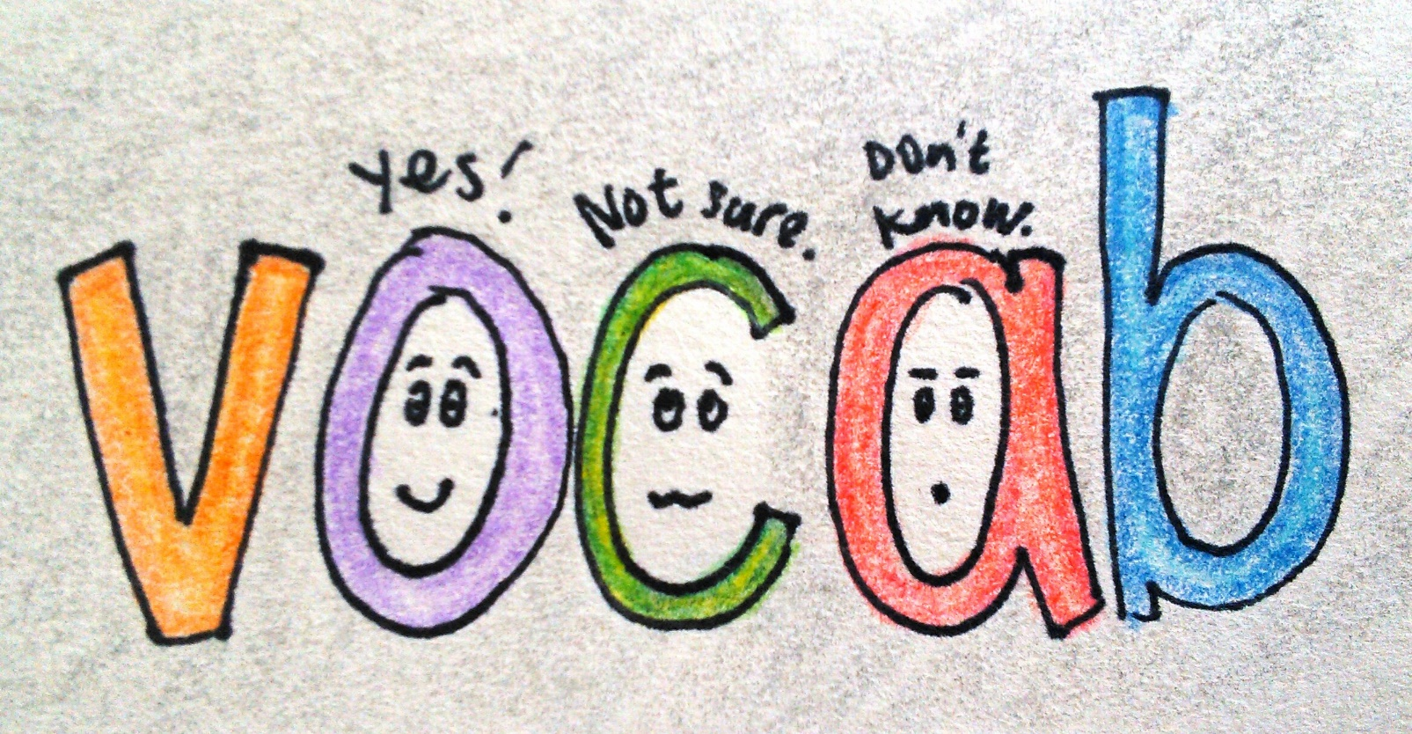
Functions and Purposes
Menaikkan Kemampuan
Memahami Makna Kata

Slide 5




Features

Slide 6

“Agar dapat merasakan manisnya buah pendidikan, kau harus merasakan pahitnya akar pendidikan terlebih dulu.”
― Iky Adrilianto
Copyright 2017 – Iky Adrilianto

